Slide 1


2023-1-EE01-KA220-ADU-000150753
KOOLITUSPROGRAMM
ÕPPEMOODUL 1: Kuuluvustunne
Rahastanud Euroopa Liit. Käesolevas materjalis esitatud seisukohad ja arvamused on üksnes autori(te) omad ega pruugi kajastada Euroopa Liidu ega Haridus- ja Noorteameti seisukohti. Euroopa Liit ega toetuse andja ei vastuta nende eest.

Slide 2

1. TUND: Pärand ja identiteet
Allikas: freshidea/AdobeStock

Slide 3
Interaktiivne tegevus: Pärand ja identiteet (1/2)
Eesmärk:
Tegevuse eesmärk on innustada õppijaid uurima kohalikke kultuuri- või looduspärandiobjekte, arendada kriitilist mõtlemist pärandi rolli üle kogukondliku identiteedi kujundamisel, leida ühiselt loovaid viise, kuidas kasutada pärandipaiku kogukonna kaasamise edendamiseks ning kujundada õppijates kohalikku uhkust ja ühise identiteedi tunnet.
Vajalikud materjalid:
pabertahvel või valge tahvel
markerid
suured paberilehed (rühmatööks ja ideede kaardistamiseks), pastakad ja märkmepaberid
projektor ja arvuti (soovi korral, esitlusteks)
trükitud või digitaalsed materjalid kohalike kultuuri- ja looduspärandiobjektide kohta (vajaduse korral viitamiseks) ning internetiühendus (soovi korral, uurimistööks)
Läbiviimine:
Paluge igal õppijal valida oma kodupiirkonnast üks kultuuri- või looduspärandiobjekt. See võib olla ajalooline hoone, park, festival või muu kohalikult oluline paik. Julgustage õppijaid uurima või jagama lühidalt taustainfot valitud objekti kohta (nt ajalugu, kultuuriline tähendus, roll kogukonnas).
Jagage õppijad väikestesse rühmadesse (3–5 inimest), et valida üks pärandiobjekt ning arutleda ja kaardistada ideid, kuidas valitud paika või objekti saaks kasutada kogukondliku identiteedi ja kaasatuse tugevdamiseks.

Slide 4
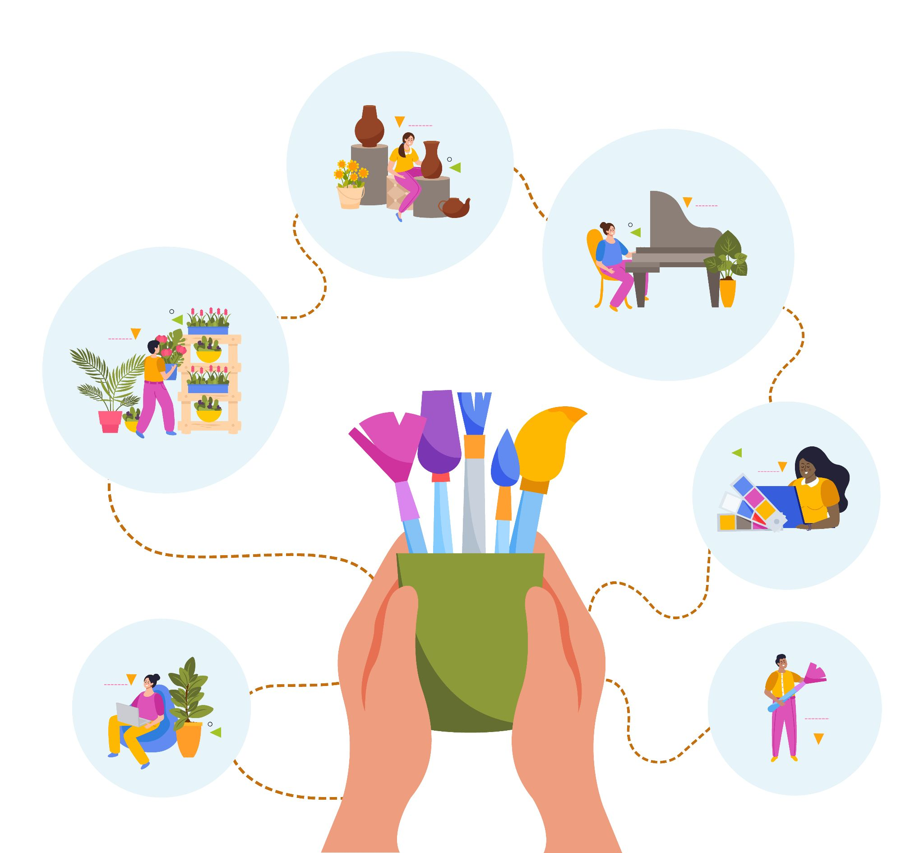
Interaktiivne tegevus: Pärand ja identiteet (2/2)
- Jagage igale rühmale suured paberilehed ja markerid. Paluge neil ajurünnaku käigus arvestada järgmiste küsimustega:
Kuidas saaks seda paika või objekti paremini tutvustada või säilitada, et tugevdada kogukondlikku uhkust?
Milliseid üritusi või tegevusi võiks selle paiga või objekti juures või abil korraldada, et soodustada kogukonna osalemist (nt festivalid, hariduslikud ekskursioonid, vabatahtlike koristustalgud, konkursid)?
Kuidas saab seda pärandiobjekti kasutada erinevate vanuserühmade ja kultuuritaustade kaasamiseks kogukonnas?
Milliseid koostööpartnerlusi võiks luua (nt kohalike koolide, ettevõtete või organisatsioonidega), et suurendada kaasatust selle paiga või objektiga?
Pärast ajurünnakut esitleb iga rühm oma ideid klassile. Julgustage õppijaid rõhutama valitud paiga ainulaadseid omadusi ning selgitama, kuidas kavandatud tegevused aitavad tugevdada kohalikku identiteeti ja kogukondlikku osalust. Ühiselt arutlege, millised ideed võiksid olla kõige mõjusamad ja miks, ning kuidas sarnaseid lähenemisviise saaks rakendada ka teiste kohalike paikade või kontekstide puhul.
Allikas: Freepik, autor: macrovector
https://www.freepik.com/free-vector/creative-people-flat-design-concept-with-human-hands-holding-brushes-drawing-little-persons-involved-art-music-dancing-vector-illustration_37421460.htm#fromView=search&page=1&position=3&uuid=0d99e143-8f99-442d-ba97-4ed4e83f8ea4
Soovi korral teema edasiarendus (praktiseerimaks Õppemooduli 3: Ettevõtlus abil õpitut):
Kui aega on või järeltegevusena võib õppijatele anda ülesande töötada välja üksikasjalikum tegevuskava ühe oma idee elluviimiseks, kaasates võimalusel kogukonnaliikmeid, kohalikke omavalitsusi või organisatsioone. See võib hõlmata ettepaneku teostamiseks vajalike sammude, ressursside ja osalejate kaardistamist (äriplaan – vt Õppemoodul 2).

Slide 5

Arutelu ja refleksioon
Küsimused rühmaaruteluks ja kokkuvõtete tegemiseks:
Tegevuse lõpetamiseks ja peamiste õpitulemuste esiletoomiseks võib õppijatega arutada järgmisi refleksiooniküsimusi:
1. Kuidas muutis või süvendas kohaliku pärandipaiga või -objekti uurimine teie arusaama selle tähtsusest kogukonna jaoks? (See küsimus julgustab õppijaid mõtlema oma isiklikule suhtele valitud paiga või objektiga ning mõistma selle laiemat tähendust kohaliku kogukonna jaoks)
2. Mis üllatas teid kõige enam selle puhul, kuidas pärandipaik või -objekt võib tugevdada kogukondlikku identiteeti ja kaasatust? (Õppijad saavad jagada uusi taipamisi, näiteks aspekte, millele nad varem ei olnud pärandi mõju kohta kogukonnaelule mõelnud)
3. Millisel viisil võiksid teie pakutud tegevused aidata tuua kokku erineva kultuuri-, põlvkondliku või sotsiaalse taustaga inimesi? (Küsimus keskendub kaasatusele ja sellele, kuidas pärand saab ületada kogukonnasiseseid eraldusjooni ning soodustada ühtsust)
4. Kuidas saaksite teie isiklikult panustada kohaliku pärandi säilitamisse või tutvustamisse, lähtudes sellest, mida täna õppisite? (See julgustab õppijaid mõtlema konkreetsetele sammudele, millega nad saaksid ise aktiivselt kaasa lüüa ja positiivset mõju avaldada)
5. Milliste väljakutsetega võivad kogukonnad silmitsi seista, kui püütakse pärandi kaudu identiteeti tugevdada, ning kuidas oleks võimalik neid väljakutseid ületada? (Küsimus aitab õppijatel mõelda reaalsetele takistustele, nt rahastusele, kogukonna huvi puudumisele või ligipääsetavusele, ning pakkuda võimalikke lahendusi, arendades kriitilist mõtlemist)
Allikas: Freepik, tasuta pilt, autor: pch.vector
https://www.freepik.com/free-vector/people-talking-arguing_9176206.htm#fromView=search&page=1&position=32&uuid=9ec0301a-dddf-4d25-a241-a5349c9e3205

Slide 6







2023-1-EE01-KA220-ADU-000150753
Aitäh tähelepanu eest
Partnerid
Rahastanud Euroopa Liit. Käesolevas materjalis esitatud seisukohad ja arvamused on üksnes autori(te) omad ega pruugi kajastada Euroopa Liidu ega Haridus- ja Noorteameti seisukohti. Euroopa Liit ega toetuse andja ei vastuta nende eest.

